Slide 1
2025 წლის I კვარტალი

Slide 2
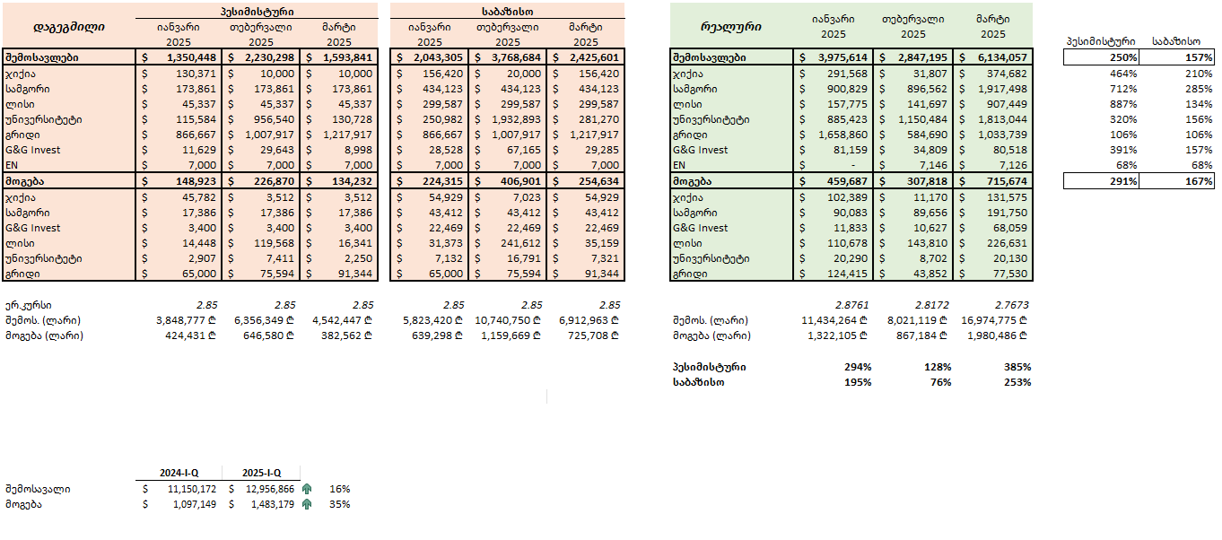
დაგეგმილი და რეალური ბიუჯეტი
შედგენის თარიღი - 31.03.2025

Slide 3
შემოსავლები
შედგენის თარიღი - 31.03.2025

Slide 4
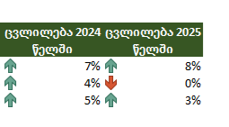
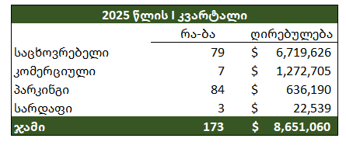

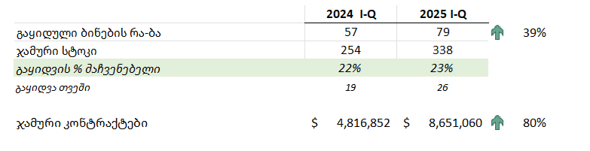
შედგენის თარიღი - 31.03.2025

Slide 5
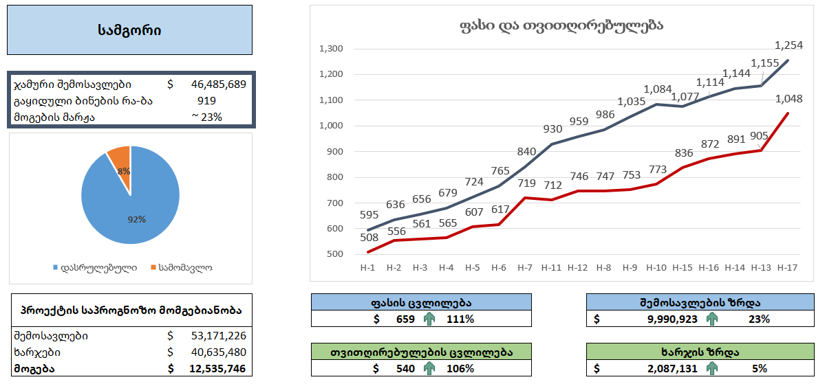
შედგენის თარიღი - 31.03.2025

Slide 6
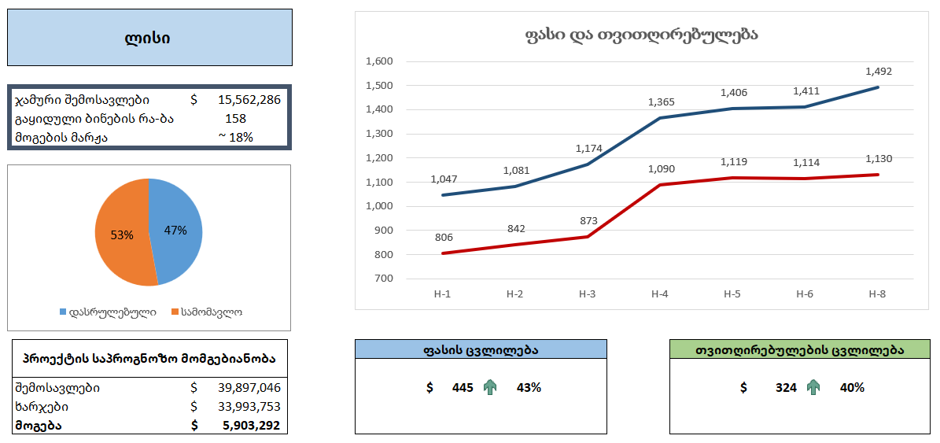
შედგენის თარიღი - 31.03.2025

Slide 7
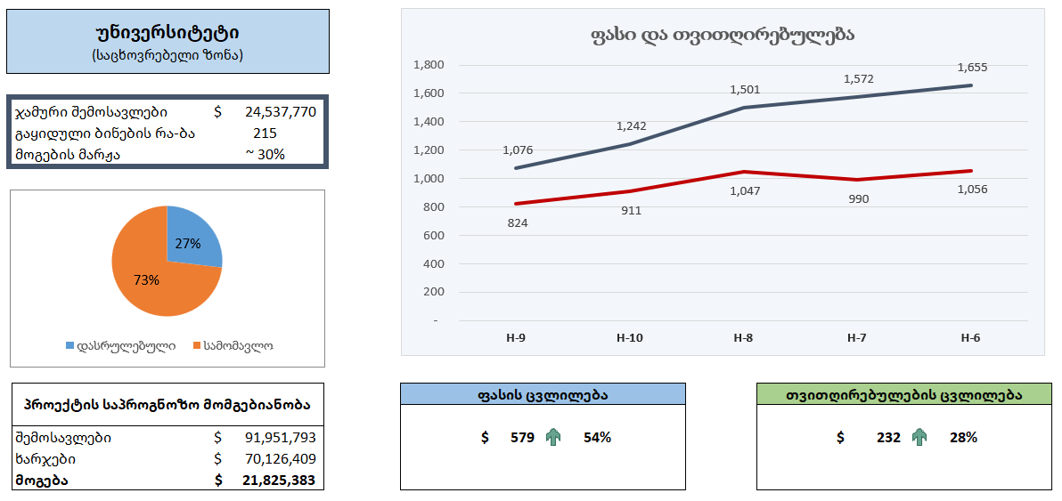
შედგენის თარიღი - 31.03.2025

Slide 8
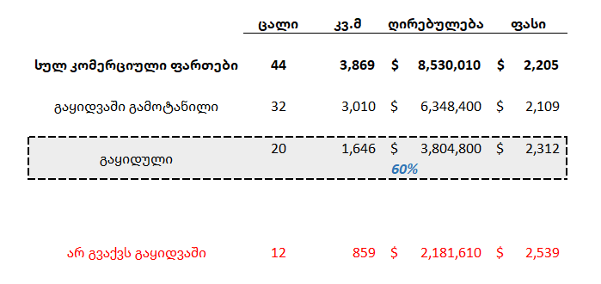
კომერციულების გაყიდვა ჯიქიაზე
შედგენის თარიღი - 31.03.2025

Slide 9
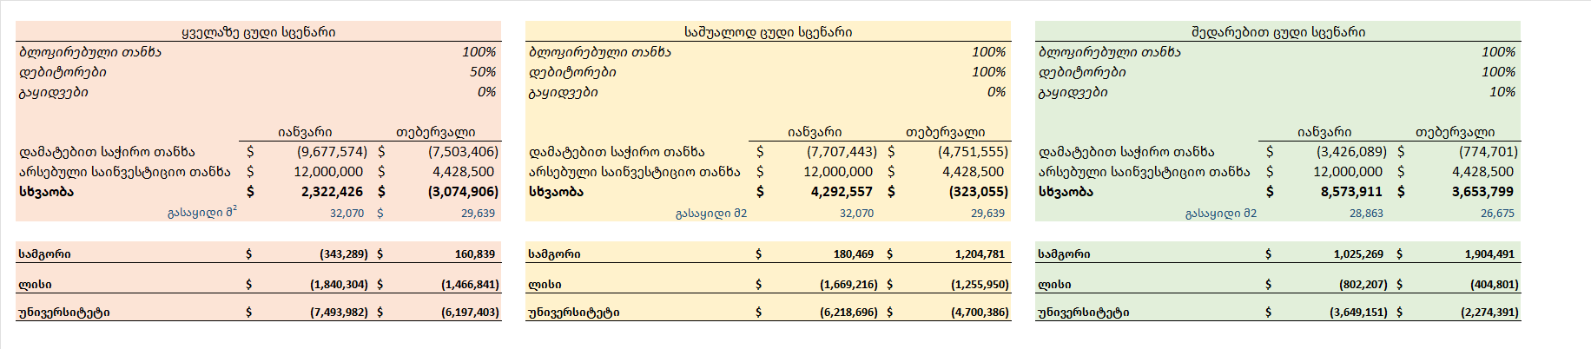
სცენარები
შედგენის თარიღი - 31.03.2025

Slide 10
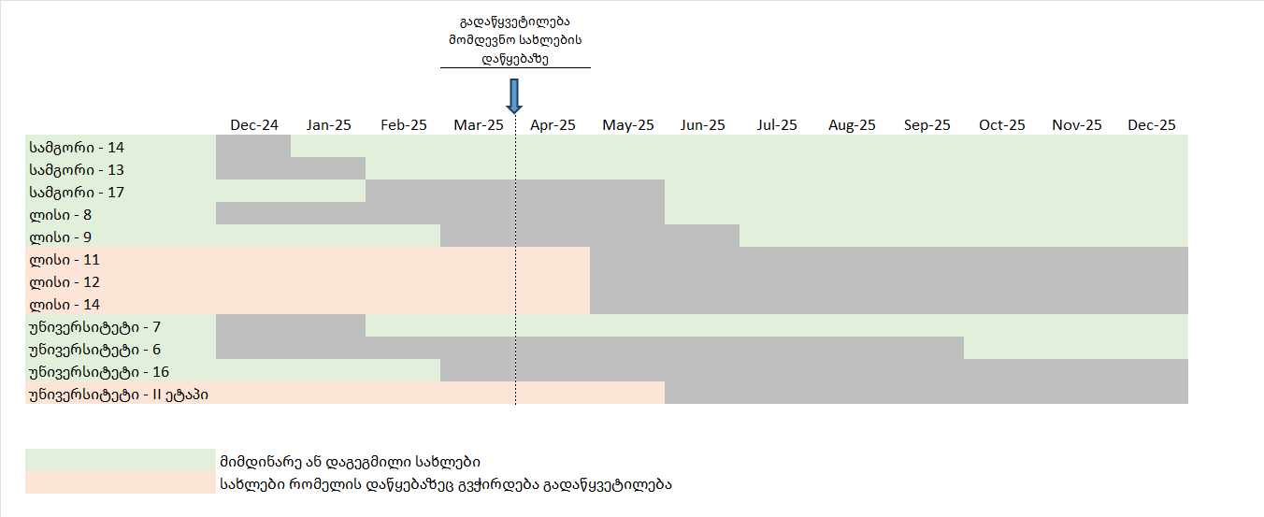
გეგმა-გრაფიკი
შედგენის თარიღი - 31.03.2025

